Slide 1
SEPTEMBRE
septembre
septembre

Slide 2
octobre
octobre
octobre

Slide 3
novembre
novembre
novembre

Slide 4
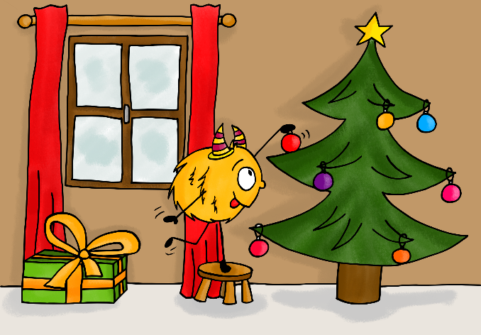
décembre
décembre
décembre

Slide 5
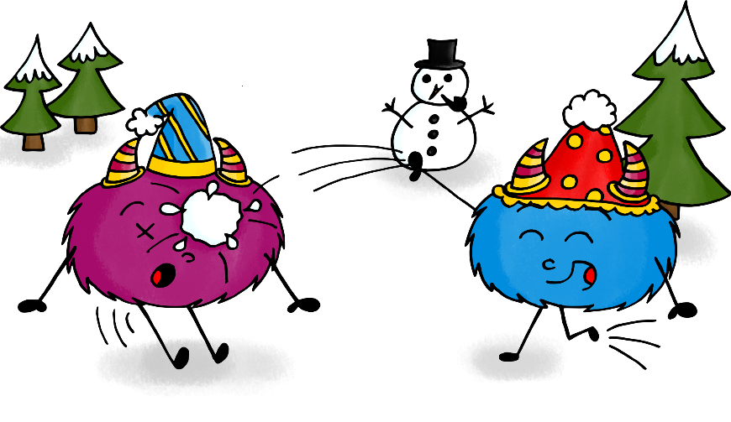
janvier
janvier
janvier

Slide 6
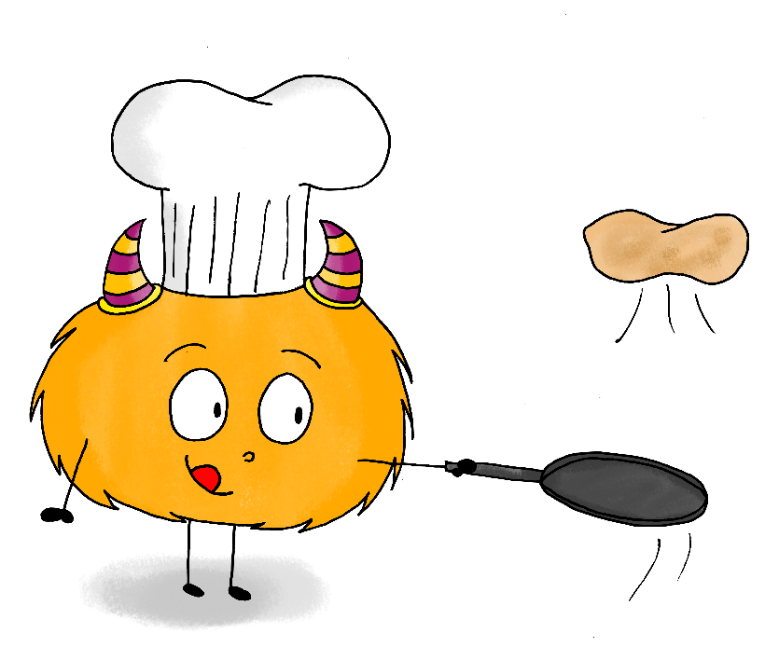
février
février
février

Slide 7
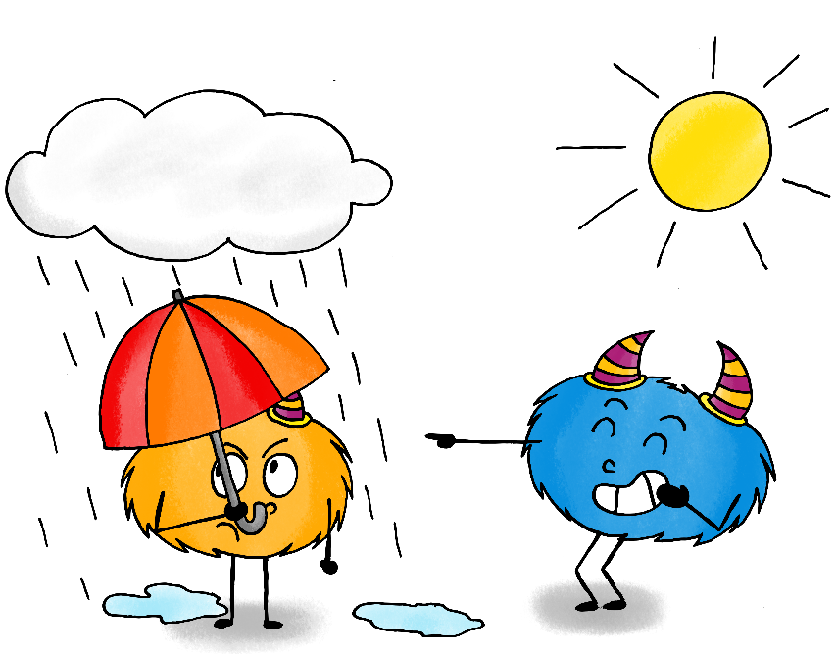
mars
mars
mars

Slide 8
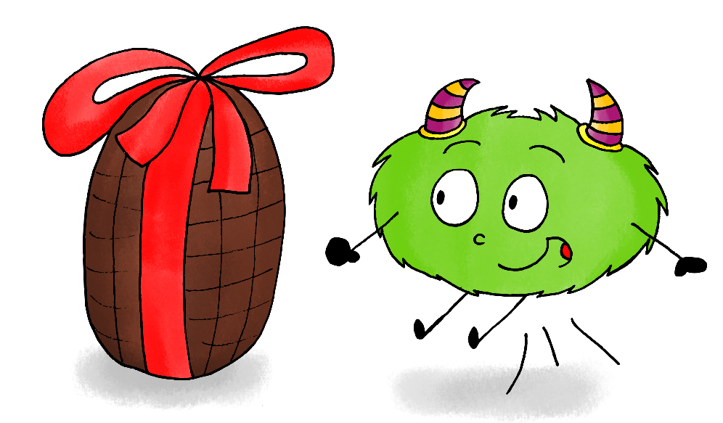
avril
avril
avril

Slide 9
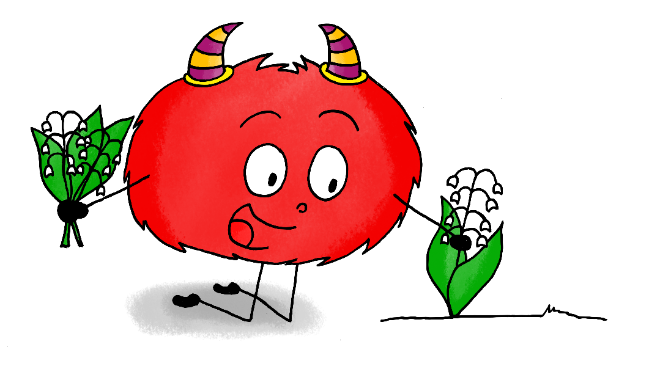
mai
mai
mai

Slide 10
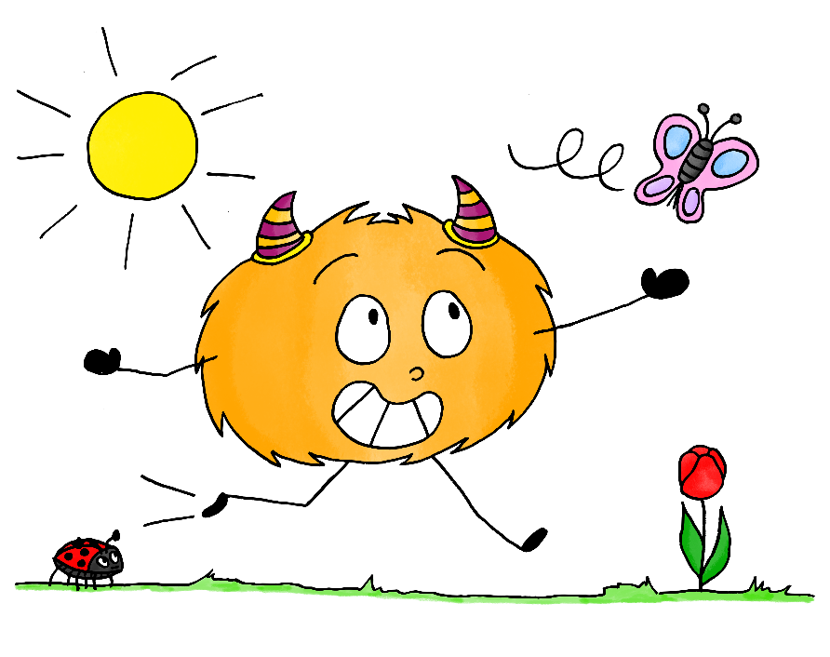
juin
juin
juin

Slide 11
juillet
juillet
juillet

Slide 12
août
août
août

Slide 13
Printemps
printemps
printemps

Slide 14
été
été
été

Slide 15
automne
automne
automne

Slide 16
hiver
hiver
hiver

